Slide 1

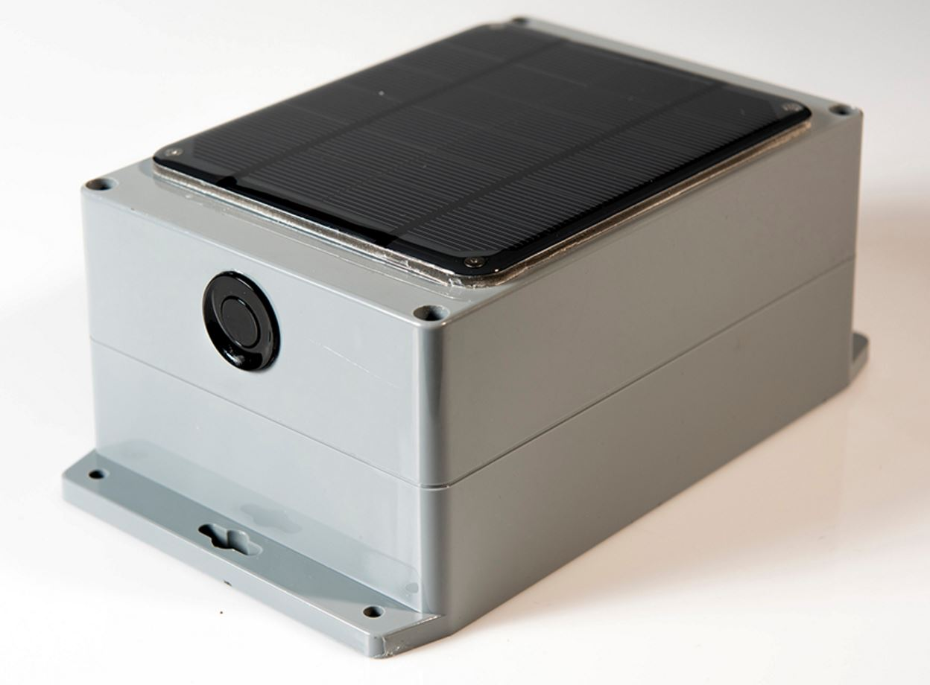
Winnaar waterinnovatieprijs 2017
Gemeente Veere
4 december 2017

Slide 2
Wat is het?
Modulair
Flexibel
Waterhoogte met ultrasoon sensor
Communicatie via LoRa (TTN-netwerk)
Ontsluiting via Lizard, of direct vanaf TTN
Winnaar waterinnovatieprijs 2017

Slide 3
De principes
Open source
Door en voor de gemeenschap
MVO
Goedkoop (€150,-)
Winnaar waterinnovatieprijs 2017

Slide 4
De status
Nog geen productiemodel: prototypefase
Nog geen Lizard, wel ontsluiting via MFMnet
Planning: productie vanaf juli 2018
Winnaar waterinnovatieprijs 2017

Slide 5
Waarom wel of niet?
Niet: heeft zichzelf nog niet bewezen
Niet: nog niet grootschalig getest op betrouwbaarheid en nauwkeurigheid
Niet: nog knelpunten met LoRa-dekking (in ontwikkelling)
Wel: supergoedkoop
Wel: fantastisch Zeeuws initiatief
Wel: open source, MVO
Winnaar waterinnovatieprijs 2017

Slide 6
Praktisch
Stel: een kern met 4 overstorten bemeten
Keuze kern
Zoeken locatie LoRa gateway (bereik zichtvrij: 10 km)
Plaatsen MFM’s
Ontsluiting meetdata
Testfase, dus controlemetingen (handmetingen)
Winnaar waterinnovatieprijs 2017

